Slide 1
Проектная деятельность.
«Расскажи – и я забуду,
покажи – и я запомню,
дай попробовать – и я пойму.

Slide 2
«Богатыри»

Slide 3
Выставка книг.

Slide 6
Мы в библиотеке.

Slide 7
Мы в гостях у богатырей.

Slide 8
Сейчас будем играть.

Slide 9
Собери богатыря в дорогу.

Slide 14
Кто быстрее?

Slide 15
Наше творчество.

Slide 16
Шоколад – польза или вред.

Slide 17
Коллекция обёрток.

Slide 18
Наш любимый шоколад.

Slide 19
Коллекция фантиков.

Slide 20
Что мы узнали о шоколаде?

Slide 21
Отгадай загадку про шоколад.

Slide 22
Расскажи стихотворение про шоколад.

Slide 23
Я люблю детский шоколад.

Slide 24
Это мой любимый шоколад.

Slide 25
Пористый шоколад не тонет.

Slide 26
Тёмный шоколад утонул.

Slide 27
Интересно, что в этой баночке?

Slide 28
Надо понюхать.

Slide 29
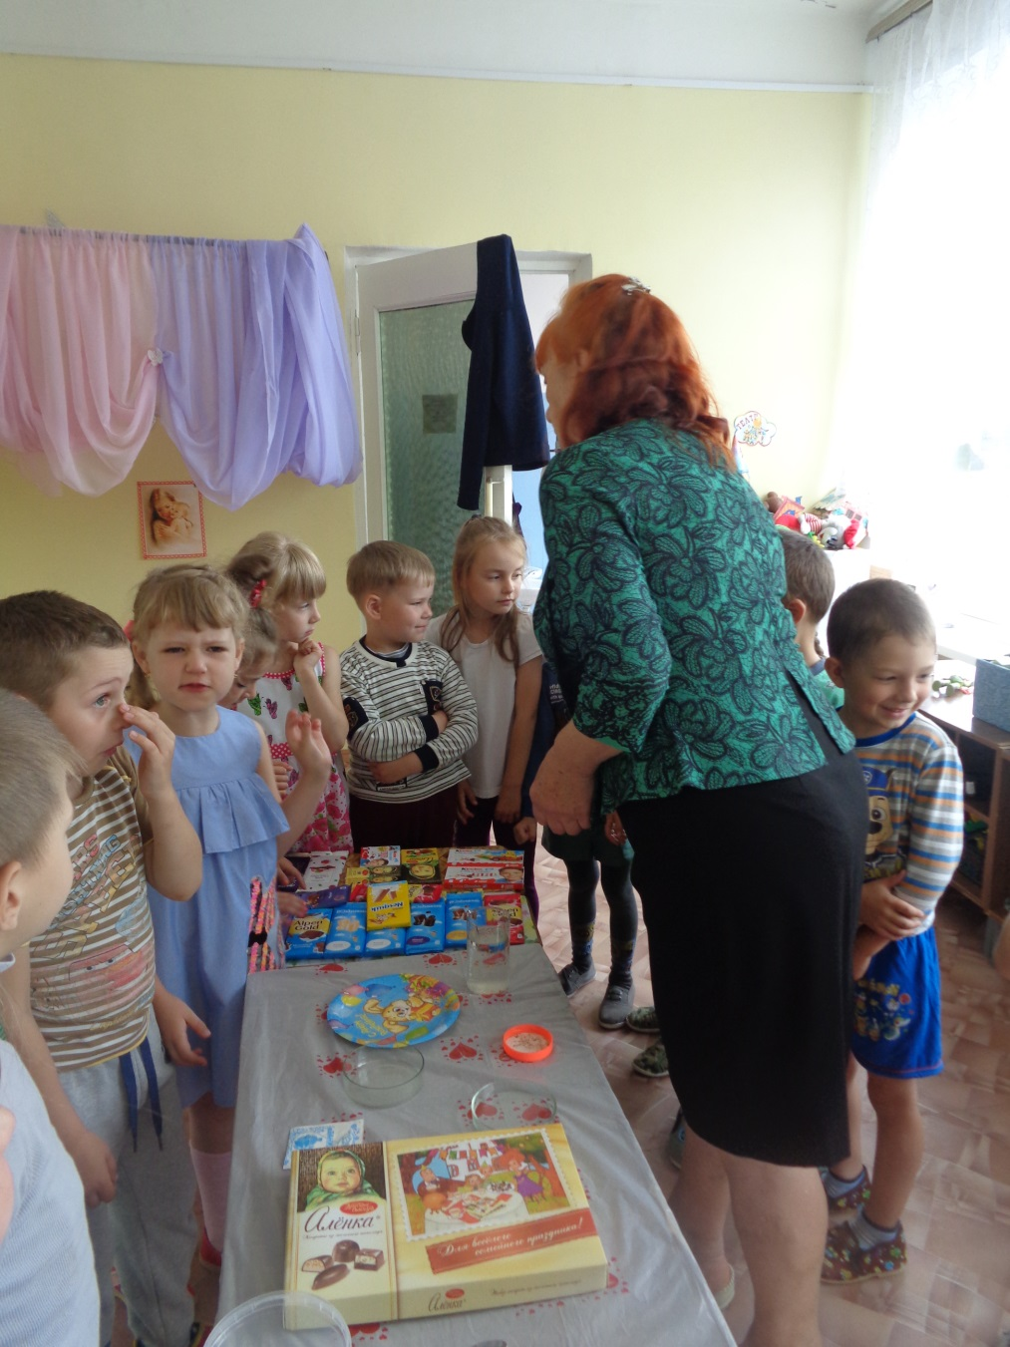
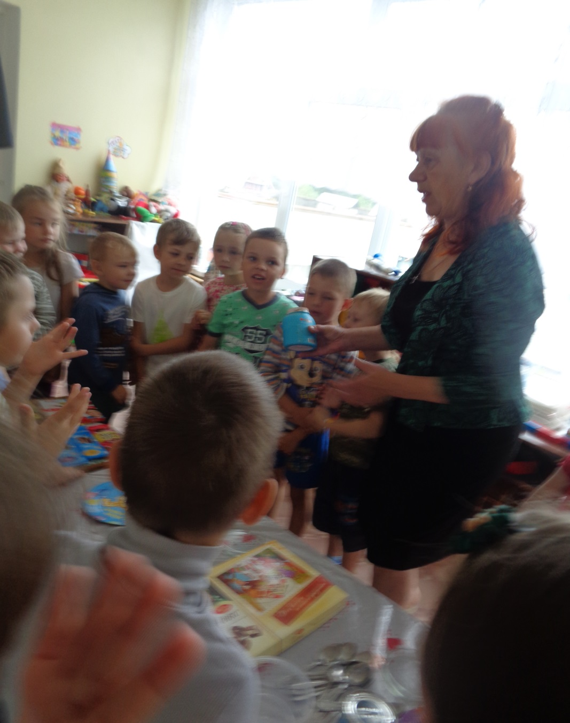

Slide 30
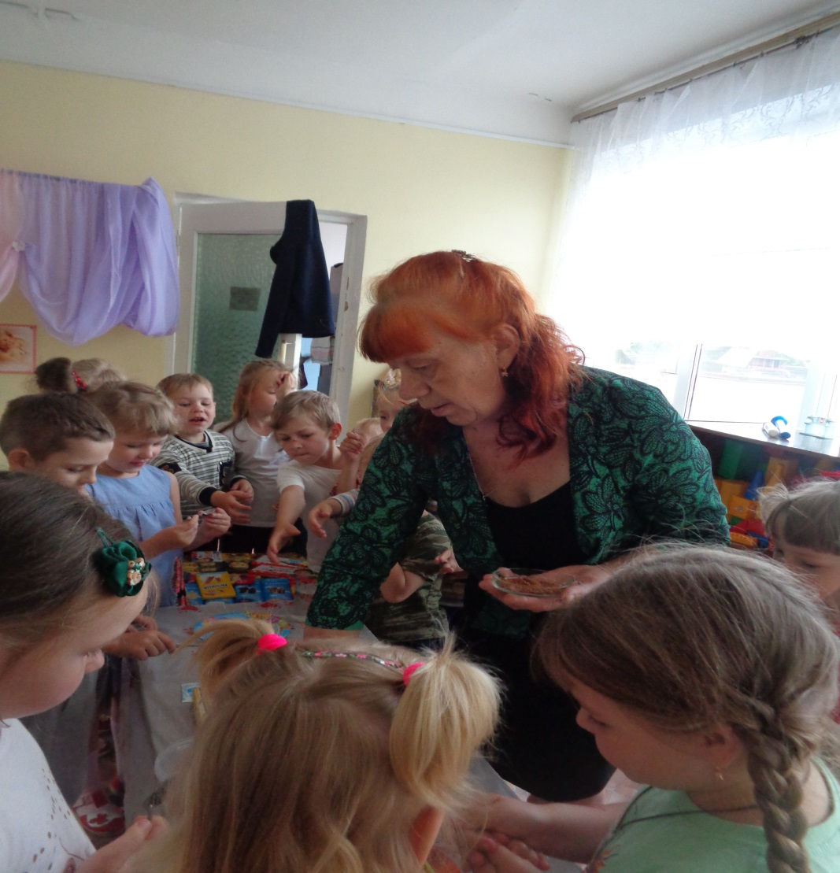
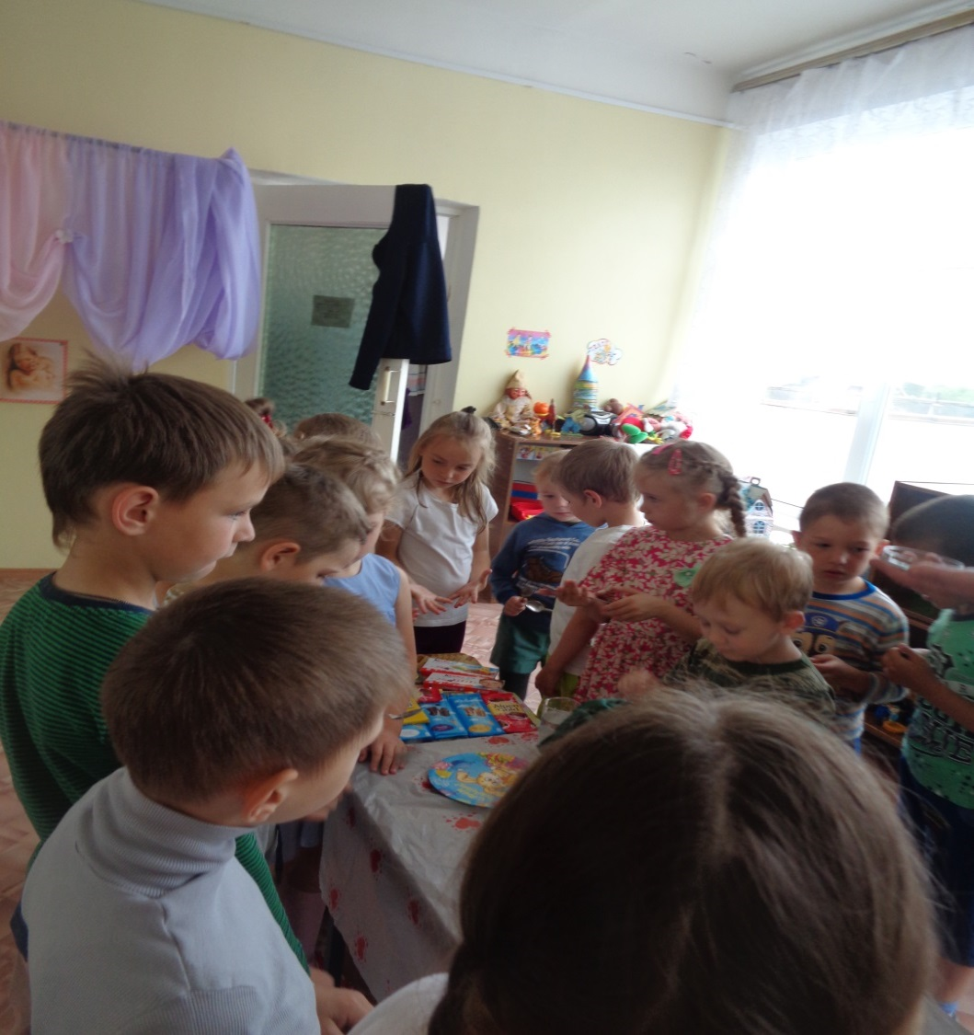
Это какао – порошок.

Slide 31
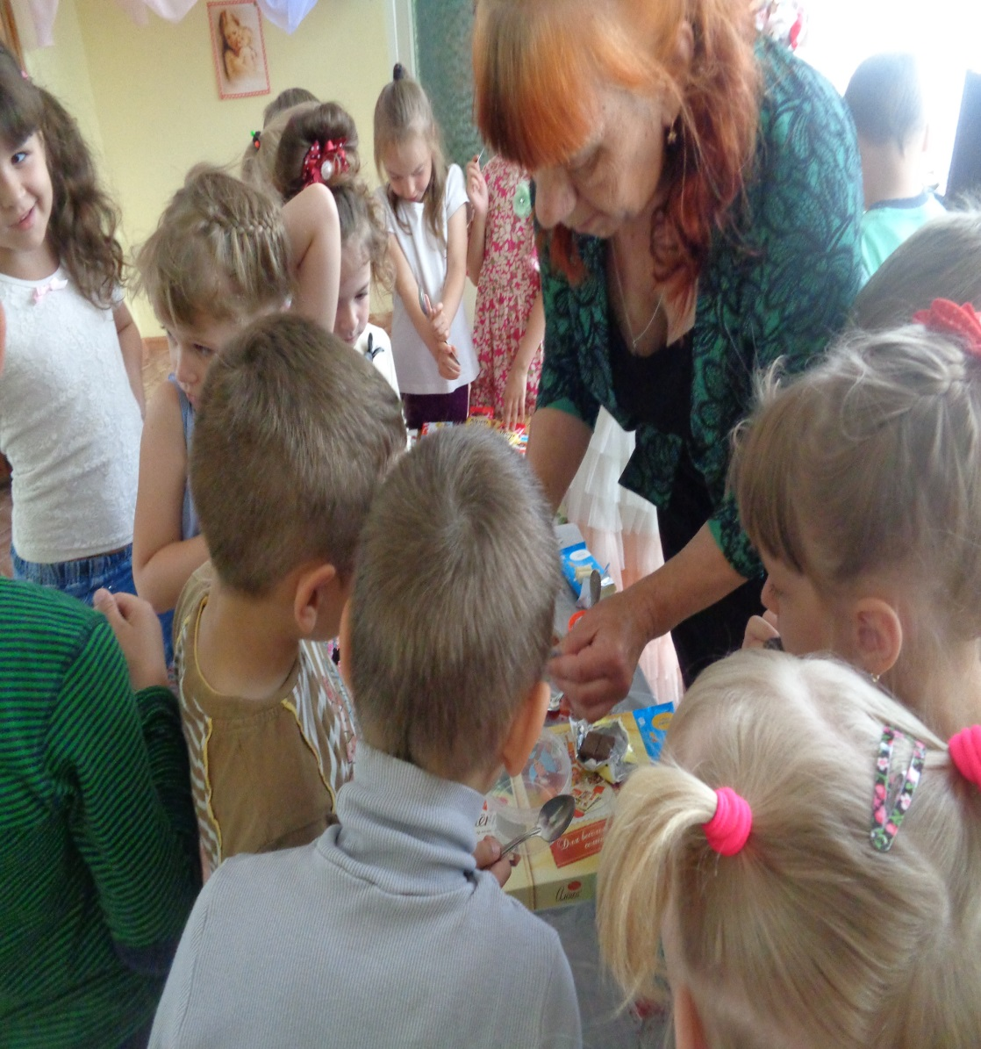
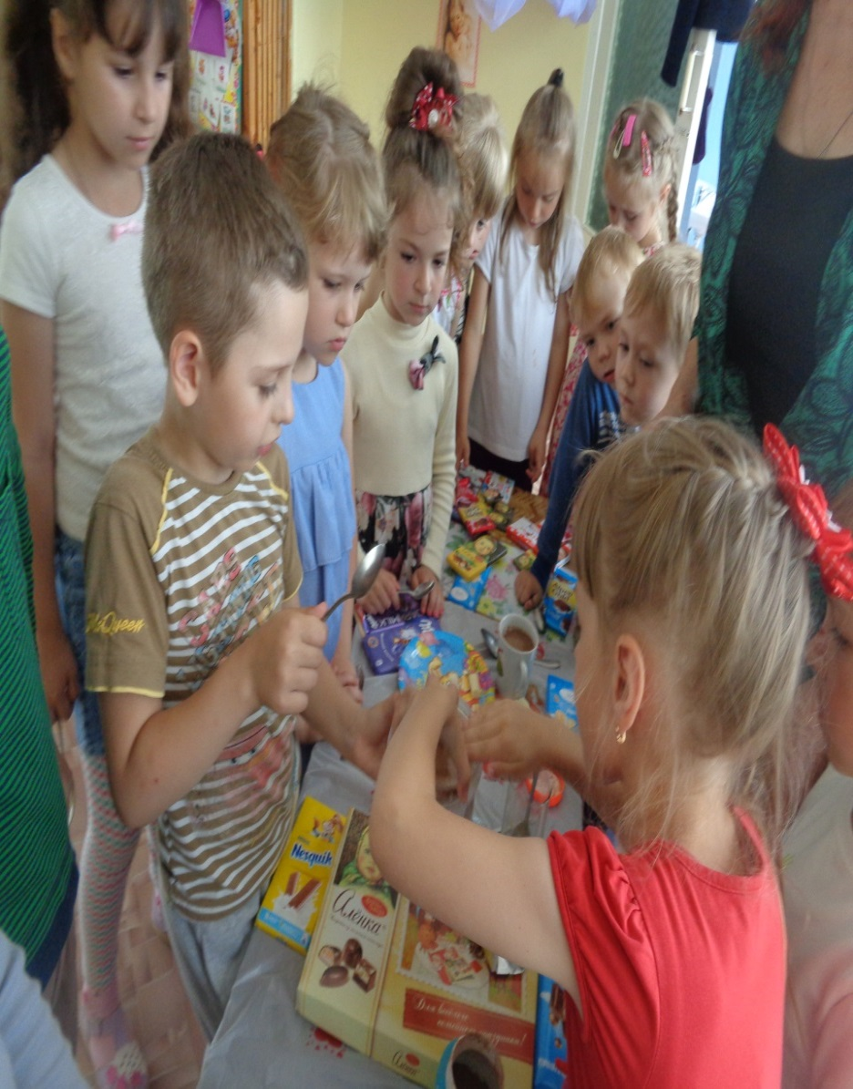

Slide 33
Попробовали на вкус. Горький.

Slide 34
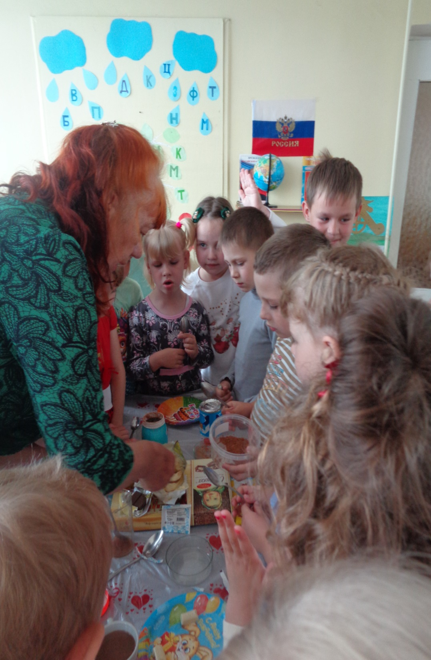
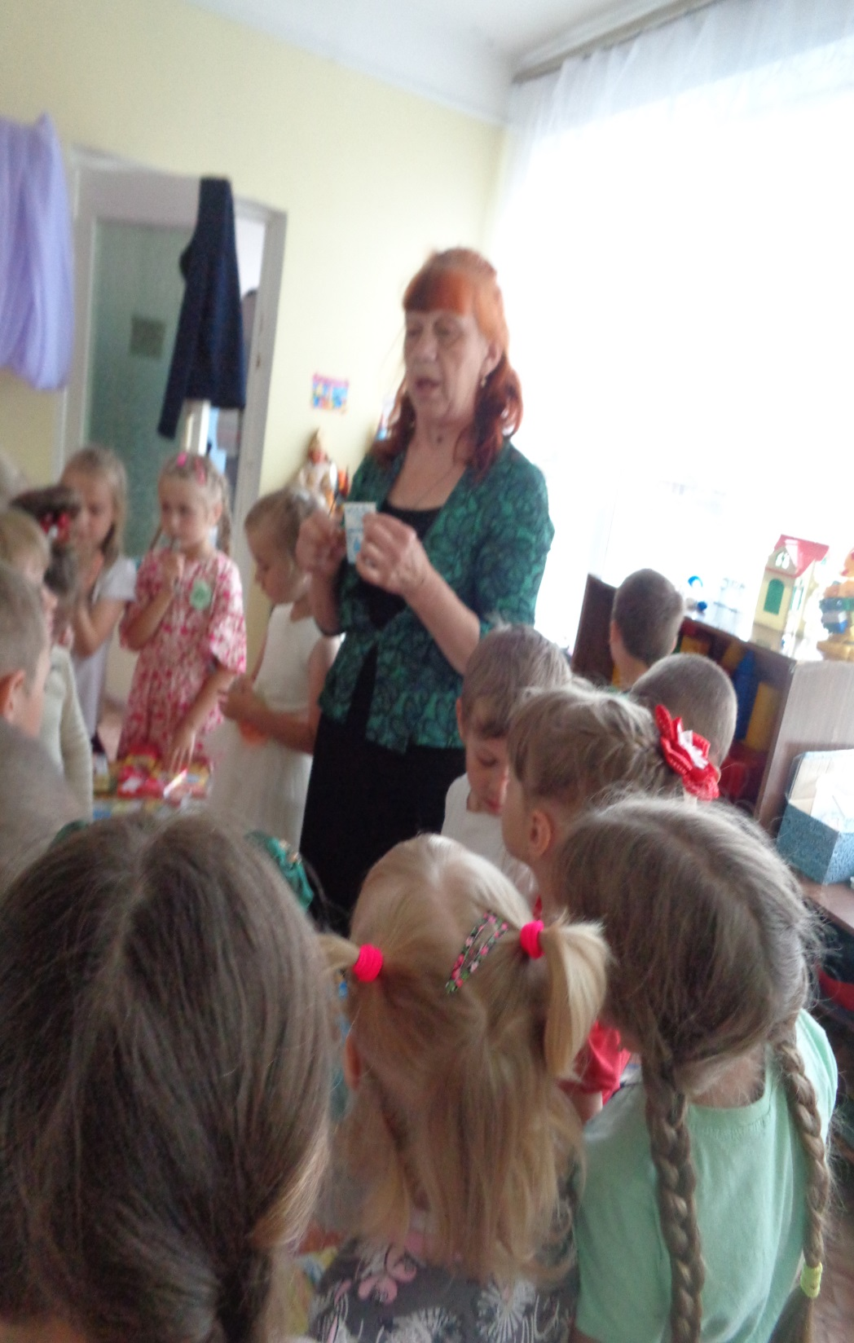

Slide 35
Будем творить чудеса.

Slide 36
Насыпаем какао – порошок.

Slide 37
Перемешиваем.

Slide 38
Будем добавлять сгущёнку.

Slide 40
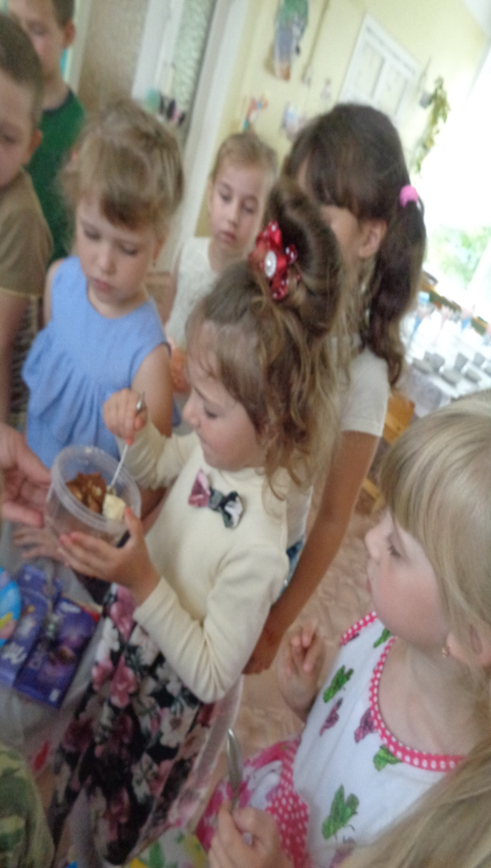

Slide 41
Добавили сливочное масло.

Slide 42
Смешали все ингредиенты.

Slide 44
Вот это да!

Slide 45
У нас всё получилось.

Slide 46
Неужели шоколад?

Slide 47
Всем хочется попробовать.

Slide 48
Раскладываем шоколад в ячейки.

Slide 49
Чаепитие с любимым шоколадом.

